Slide 1
待降， 就是回到原點

Slide 2
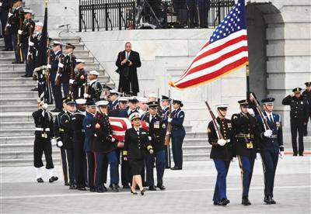

Slide 3
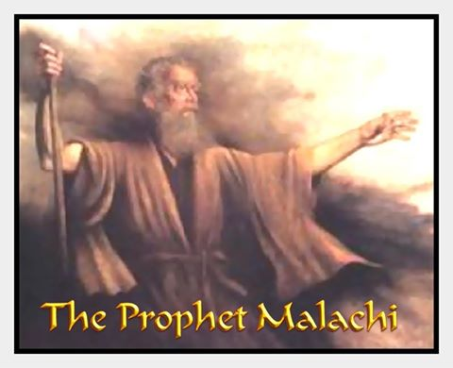
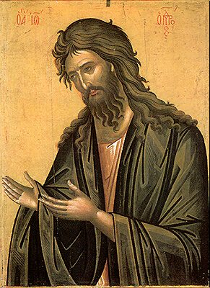
We are in the middle of the time
我們處於時間軸兩端的中間
瑪拉基
施洗約翰
歷史時間軸線

Slide 4
「 2……那時，撒迦利亞的兒子約翰在曠野裏，上帝的話臨到他。 3他就走遍約旦河一帶地方，宣講悔改的洗禮，使罪得赦。 4正如以賽亞先知書上所記的話：在曠野有聲音呼喊著：預備主的道，修直他的路！5一切山窪都要填滿；大小山岡都要削平！彎彎曲曲的地方要改為筆直；高高低低的道路要改為平坦！6凡血肉之軀的，都要看見上帝的救恩！」

Slide 5
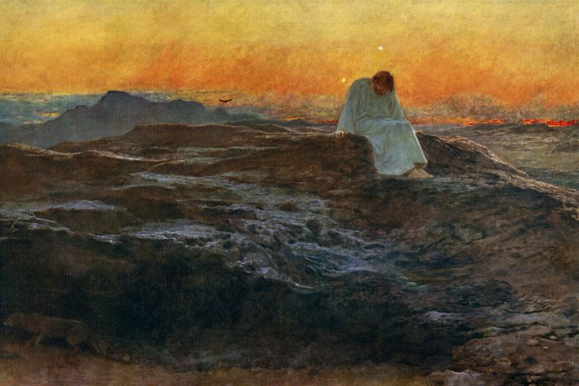

Slide 7
